Slide 1
CHÀO MỪNG CÁC EM
ĐẾN VỚI BÀI HỌC NGÀY HÔM NAY!

Slide 2
KHỞI ĐỘNG
Theo em, các dạng năng lượng được học ở tiểu học đã đầy đủ chưa? Trong khoa học và đời sống, còn có thêm các dạng năng lượng nào khác không? Nếu không có năng lượng thì chúng ta có thể làm được bất cứ việc nào không?

Slide 3
CHỦ ĐỀ 10: NĂNG LƯỢNG
BÀI 30: CÁC DẠNG NĂNG LƯỢNG

Slide 4
NỘI DUNG BÀI HỌC
Tìm hiểu về các dạng năng lượng
gắn với chuyển động
Tìm hiểu về dạng năng lượng lưu trữ
Năng lượng đặc trưng có khả năng tác dụng lực

Slide 5
TÌM HIỂU VỀ CÁC DẠNG NĂNG LƯỢNG GẮN VỚI CHUYỂN ĐỘNG

Slide 6
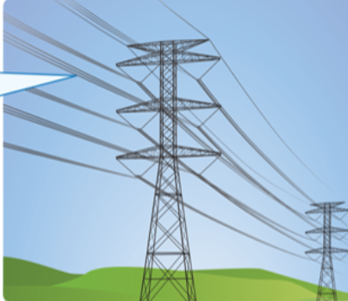

Quan sát các hình ảnh sau

Slide 7
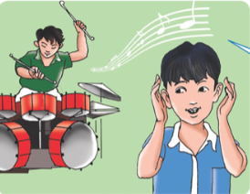


Slide 8
Thảo luận và trả lời câu hỏi
3 phút
Nhóm 3:
Năng lượng ánh sáng
Nhóm 1:
Năng lượng điện
Nhóm 4:
Năng lượng âm thanh
Nhóm 2:
Năng lượng nhiệt

Slide 9
Năng lượng điện
Các nhà máy điện, pin,...cung cấp năng lượng điện
Năng lượng điện được sử dụng rộng rãi trong sản xuất và đời sống

Slide 10
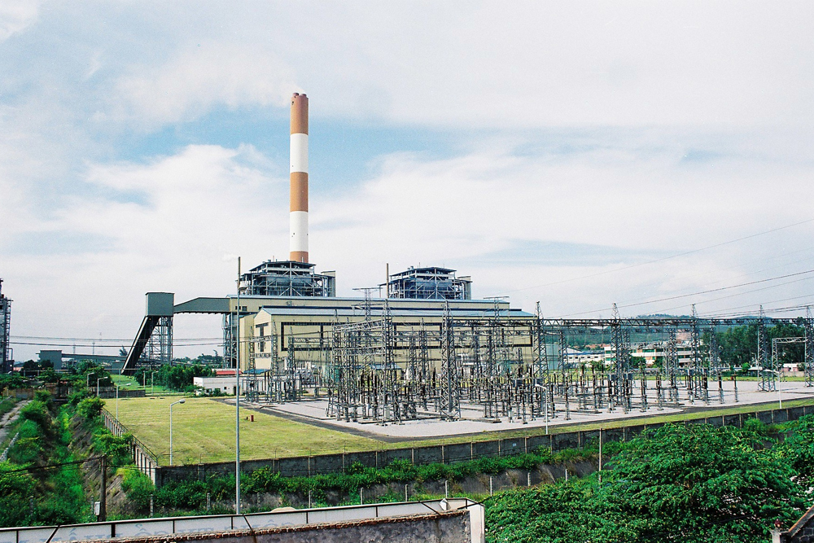
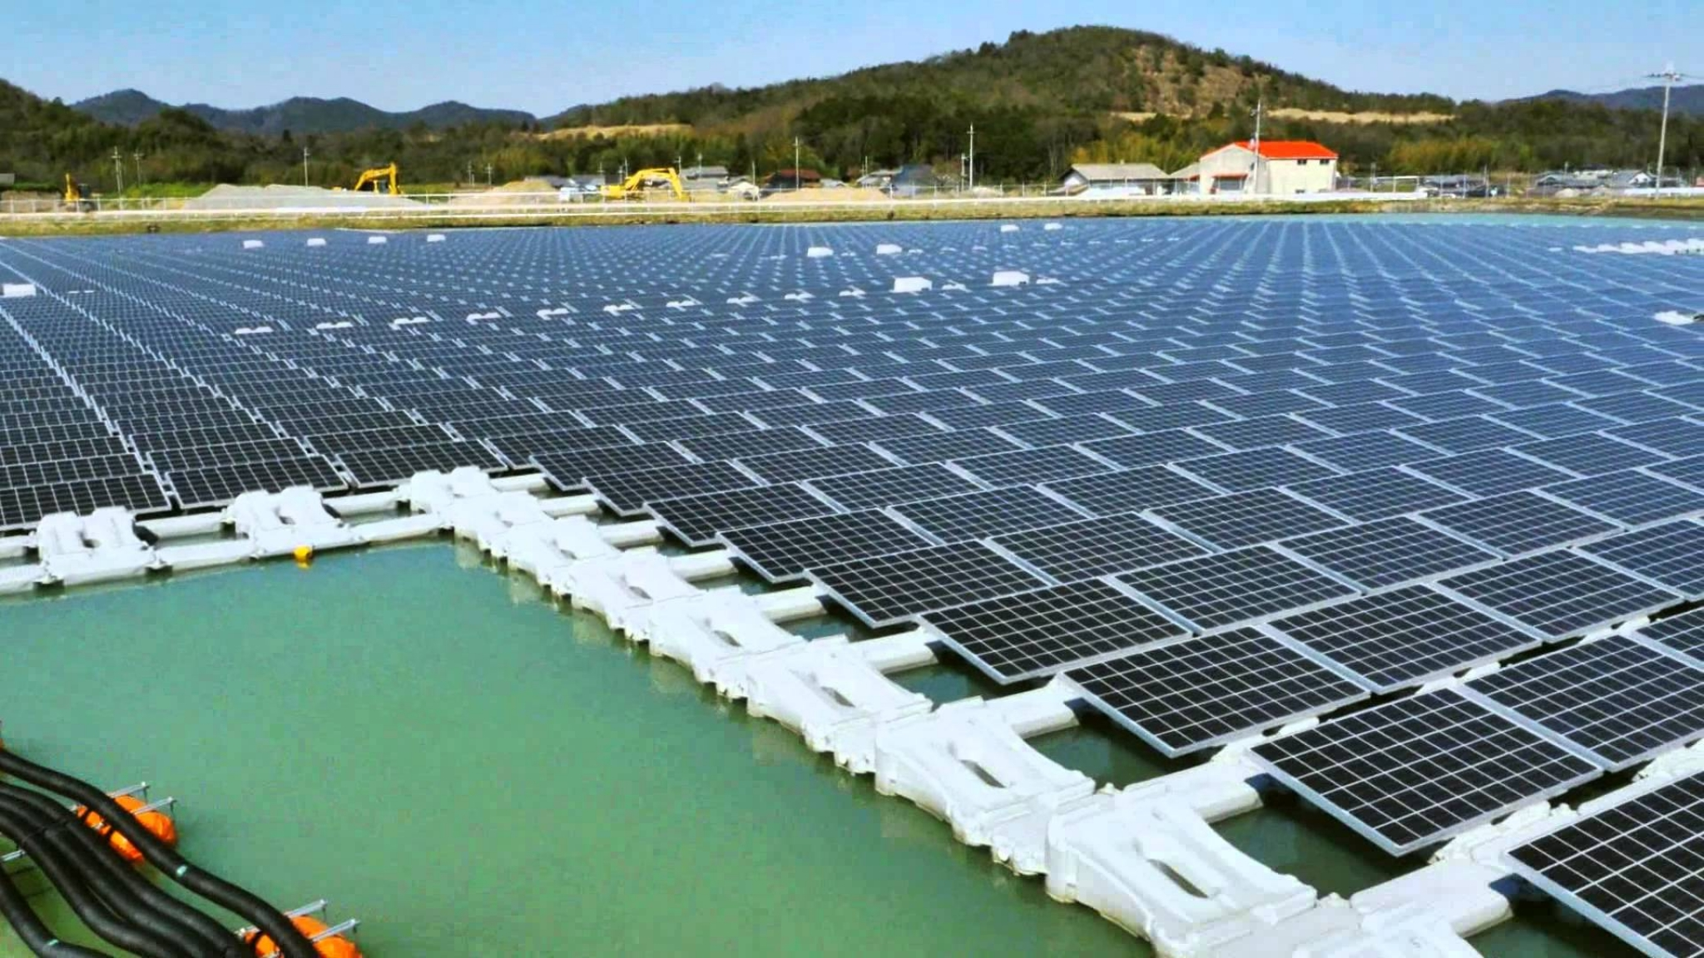
Nhà máy điện
Nhà máy pin

Slide 11


Sử dụng năng lượng điện để thắp sáng
Sử dụng năng lượng điện để đốt nóng

Slide 12


Năng lượng nhiệt
Các vật nóng như Mặt trời, ngọn lửa,...đều có năng lượng nhiệt
Một vật có nhiệt độ càng cao thì có năng lượng nhiệt càng lớn

Slide 13
Năng lượng ánh sáng
Ánh sáng từ Mặt trời, bóng đèn, ngọn lửa,...mang năng lượng ánh sáng
Nhờ năng lượng này mà con người cảm nhận được ánh sáng

Slide 14



Năng lượng âm thanh
Tiếng trống, tiếng đàn, tiếng hát,...mang năng lượng
Năng lượng này giúp con người nghe được âm thanh

Slide 15
TÌM HIỂU VỀ DẠNG
NĂNG LƯỢNG LƯU TRỮ

Slide 16
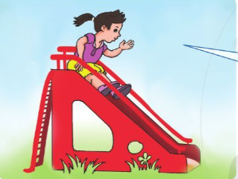
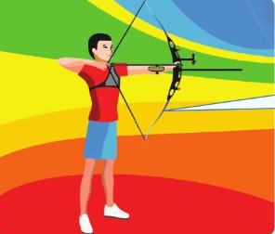
Quan sát các hình ảnh sau

Slide 17
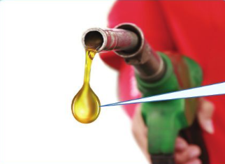
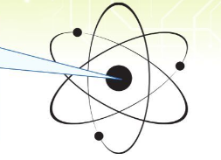

Slide 18
Thảo luận và trả lời câu hỏi
3 phút
Nhóm 1: Tìm hiểu thế năng hấp dẫn
Nhóm 2: Tìm hiểu thế năng đàn hồi
Nhóm 3: Tìm hiểu năng lượng hóa học
Nhóm 4: Tìm hiểu năng lượng hạt nhân

Slide 19

Thế năng hấp dẫn
Người ở trên cầu trượt, cuốn sách ở trên giá sách, quả táo ở trên cành,…có năng lượng hấp dẫn được gọi là thế năng hấp dẫn
Vật ở càng cao so với mặt đất thì có thể năng hấp dẫn càng lớn.

Slide 20




Slide 21
Thế năng đàn hồi
Những vật như lò xo, dây cao su, đệm hơi, cánh cung,…khi bị biến dạng sẽ có thế năng đàn hồi
Những vật đó biến dạng càng nhiều thì có thế năng đàn hồi càng lớn

Slide 22


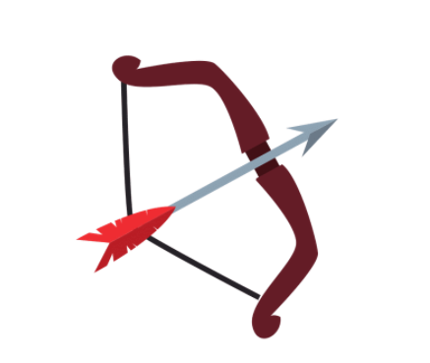

Slide 23
Năng lượng hóa học
Năng lượng lưu trữ trong lương thực, thực phẩm, pin, nhiên liệu,…là năng lượng hóa học
Năng lượng trong lương thực, thực phẩm giúp con người sinh sống, năng lượng trong nhiên liệu giúp máy móc hoạt động

Slide 24
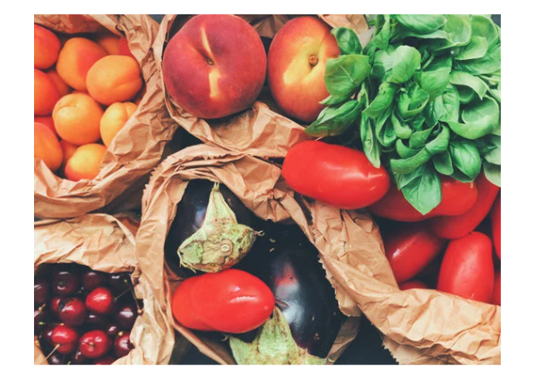


Slide 25
Năng lượng hạt nhân
Tàu ngầm nguyên tử, Mặt trời, các ngôi sao,…hoạt động nhờ năng lượng hạt nhân.
Đây là năng lượng lưu trữ trong tâm nguyên tử

Slide 26

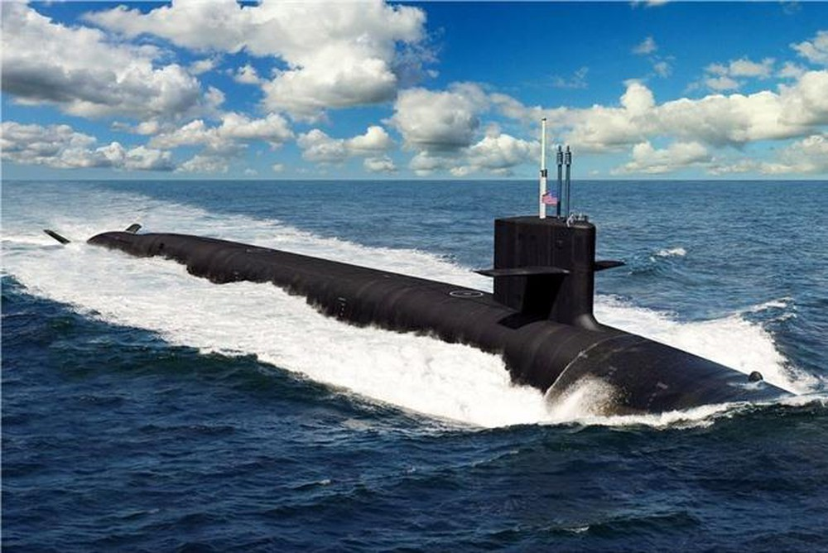


Slide 27
Năng lượng điện, năng lượng nhiệt, năng lượng ánh sáng, năng lượng âm thanh,….luôn gắn với chuyển động.
Thế năng hấp dẫn, thế năng đàn hồi, năng lượng hóa học, năng lượng hạt nhân,…được xem là năng lượng lưu trữ.

Slide 28
Thảo luận và trả lời câu hỏi
3 phút
Hãy sắp xếp các năng lượng sau đây vào nhóm năng lượng gắn với chuyển động hoặc nhóm năng lượng lưu trữ: động năng của vật; năng lượng của thức ăn; năng lượng của gió đang thổi; năng lượng của xăng dầu; năng lượng khi cánh cung bị uốn cong; năng lượng của dòng nước chảy.

Slide 29
Năng lượng gắn với chuyển động | Năng lượng lưu trữ
Động năng của vật | Năng lượng của thức ăn
Năng lượng của gió đang thổi | Năng lượng của xăng dầu
Năng lượng của dòng nước chảy | Năng lượng khi cánh cung bị uốn cong

Slide 30
NĂNG LƯỢNG ĐẶC TRƯNG CÓ KHẢ NĂNG TÁC DỤNG LỰC

Slide 31
Mọi hoạt động và biến đổi đều cần năng lượng.
Không có năng lượng thì không thể làm bất cứ công việc gì.
Một vật có năng lượng thì có khả năng tác dụng lên vật khác.

Slide 32
Tiến hành thí nghiệm 1
Vật M rơi làm lò xo bị nén
Thả vật M ở các độ cao khác nhau thì lò xo bị nén khác nhau.

Slide 33
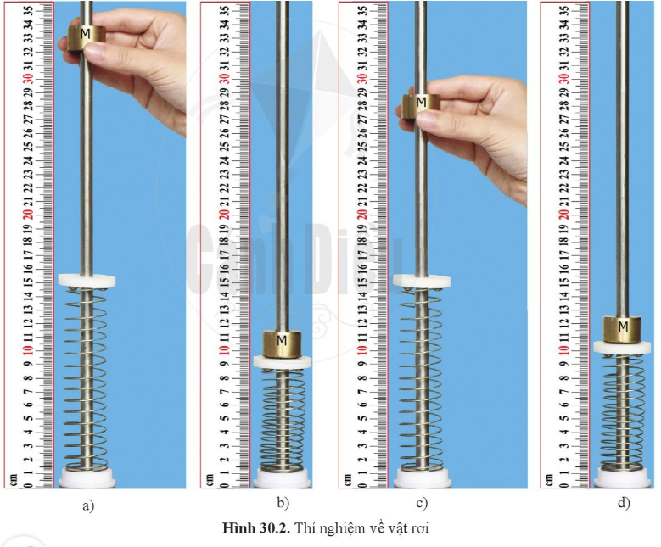

Slide 34
Thế năng hấp dẫn của vật M ở hình nào lớn hơn: Hình 30.2 a hay Hình 30.2c
Hình 30.2a lớn
Vật M ở hình 30.2a ở độ cao lớn hơn vật M ở hình 30.2 c.

Slide 35
Tiến hành thí nghiệm 2
Gió mạnh có thể gây tác hại đến sản xuất và đời sống
Gió càng mạnh lực tác động càng lớn.
Gió tạo ra sóng lớn có thể làm lật thuyền

Slide 36
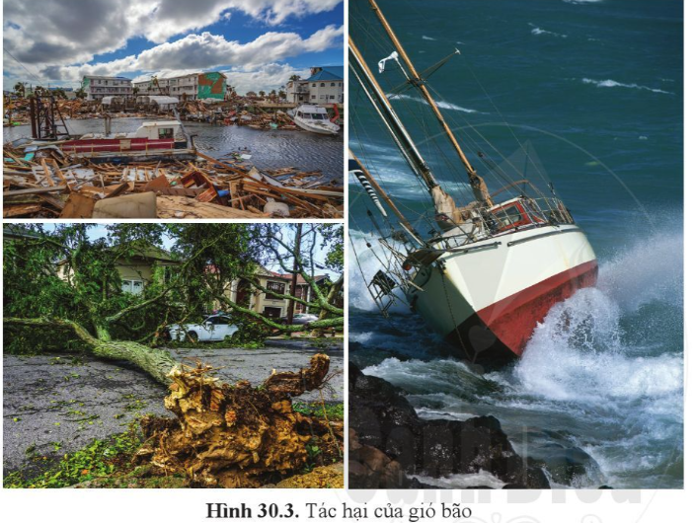

Slide 37
Hãy lấy ví dụ về năng lượng và tác dụng lực

Slide 38
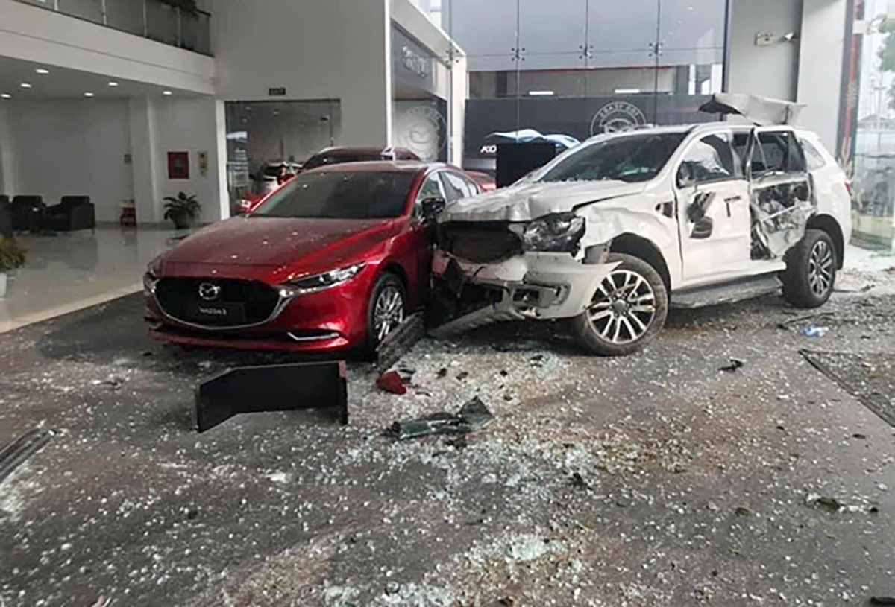
Xe đi với tốc độ càng lớn thì động năng của xe càng lớn khi va chạm vào các xe khác có thể gây ra lực lớn làm thiệt hại về người và tài sản.

Slide 39
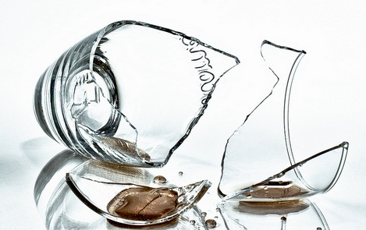
Một vật rơi từ trên cao, khi độ cao càng lớn thì vật rơi tác dụng xuống mặt đất một lực càng mạnh, lực đó làm hỏng vật, hỏng bề mặt sàn .

Slide 40
TÓM TẮT KIẾN THỨC BÀI HỌC
Năng lượng điện, năng lượng nhiệt, năng lượng ánh sáng, năng lượng âm thanh,….luôn gắn với chuyển động.
Thế năng hấp dẫn, thế năng đàn hồi, năng lượng hóa học, năng lượng hạt nhân,…được xem là năng lượng lưu trữ.
Năng lượng đặc trưng cho khả năng tác dụng lực

Slide 41
a. Tìm hiểu về nhiên liệu
LUYỆN TẬP

Slide 42

Ta trực tiếp nhận được một vật
có năng lượng nhiệt khi vật đó có khả năng:
A
Làm tăng khối lượng vật khác
B
Làm nóng một vật khác
C
Sinh ra lực đẩy làm vật khác chuyển động
D
Nổi được trên mặt nước

Slide 43
Dạng năng lượng được tích trữ trong que diêm, pháo hoa:
A
Năng lượng nhiệt
B
Năng lượng ánh sáng
C
Năng lượng hóa học
D
Cơ năng

Slide 44
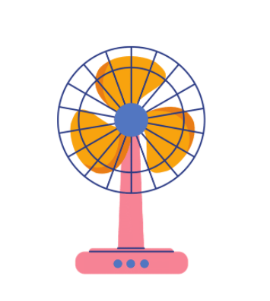
Lấy ví dụ chứng tỏ năng lượng đặc trưng cho khả năng tác dụng lực.
Khi bật quạt điện, điện năng cung cấp cho quạt đã tạo ra lực làm cho quạt quay. Điện năng cung cấp càng lớn thì lực tác dụng càng mạnh làm quạt quay càng nhanh.

Slide 45
a. Tìm hiểu về nhiên liệu
VẬN DỤNG

Slide 46
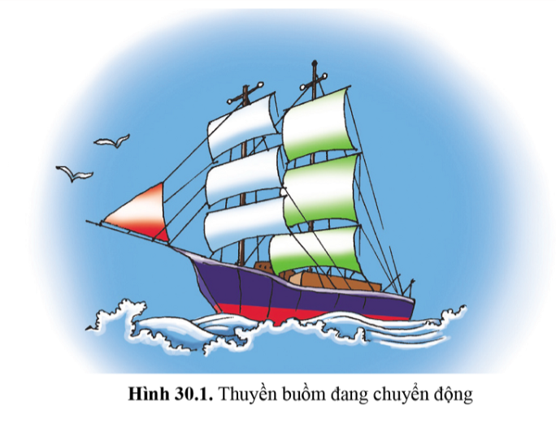
Kể tên một số dạng năng lượng có liên quan đến chuyển động của chiếc thuyền buồm trong hình dưới đây:
Năng lượng của gió đang thổi
Năng lượng của dòng nước chảy
Động năng của con thuyền
Năng lượng âm thanh của tiếng buồm phát ra khi gió thổi

Slide 47
HƯỚNG DẪN VỀ NHÀ
Làm bài tập Bài 30, Sách bài tập
Đọc trước Bài 31, SGK trang 158

Slide 48
CẢM ƠN CÁC EM
ĐÃ LẮNG NGHE BÀI GIẢNG!
Tài liệu được chia sẻ bởi Website VnTeach.Com
https://www.vnteach.com
Một sản phẩm của cộng đồng facebook Thư Viện VnTeach.Com
https://www.facebook.com/groups/vnteach/
https://www.facebook.com/groups/thuvienvnteach/

